Slide 1
Emmet, Medidas

Slide 2
¿Qué es Emmet?
Emmet es un plugin que nos ayuda a escribir código. Con solo presionar unas teclas la estructura básica de HTML se escribira por si sola, por describir un ejemplo.
Esto nos sirve para reducir el tiempo de desarrollo de un proyecto, o si tienes flojera de escribir.

Slide 3
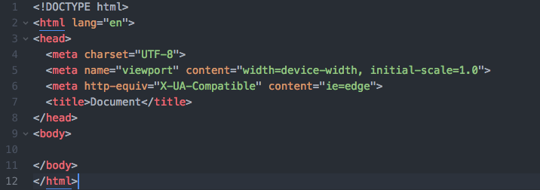
Ejemplo:
Entrada: html + (Tecla Tab) = ! + (Tecla Tab).
Salida:

Slide 4

Ejemplo:
Entrada: div.slider*4
Salida:

Slide 5
¿Qué son las medidas viewport?
Las medidas vh y vw son medidas relativas de acuerdo al viewport. Vh hace referencia a la centésima parte de la altura del viewport y vw a la centésima parte del ancho del viewport.
vh (viewport-height) = Altura de la ventana gráfica.
vw (viewport-width) = Anchura de la ventana gráfica.

Slide 6
Ejemplo:
Ejemplos:
height: 50vh; (altura del 50% de la altura de la ventana gráfica).
1vh = 1% de la altura del viewport.
100vh = altura del viewport.
1vw = 1% del ancho del viewport.
100vw = ancho del viewport.

